Slide 1
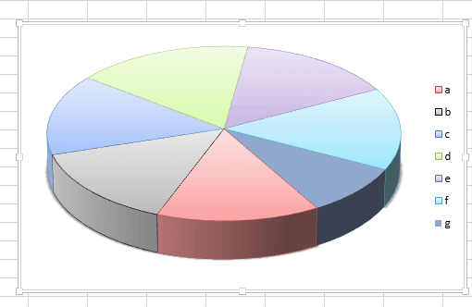


GRÁFICOS

Slide 2

APRESENTAÇÃO:
PAULO SÉRGIO ANTONIO
52 ANOS
CCT CÉLULAS E GMP

Slide 3
Os gráficos servem para ajudar na visualização e interpretação quando se tem um número considerável de dados. ... Assim, a análise gráfica de dados deixa as informações mais palpáveis e simples de serem interpretadas.

Slide 4
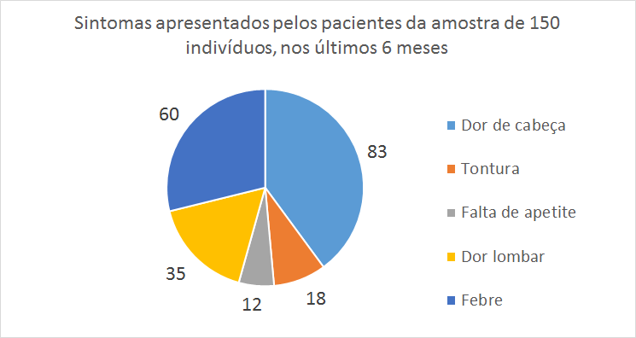
Exemplo de Gráfico

